Slide 1
Szlak Żołnierzy Niepodległej

Slide 2
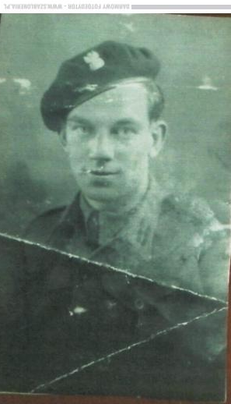
JAN KELLER
Jan Keller (25.03.1923 – 03.07.2007), syn Anieli, z domu Kotłowskiej i Leona Kellera. Miał czworo rodzeństwa – siostrę Adelę i trzech braci – Benedykta, Edmunda i Alfonsa. W roku 1957 ożenił się z Elżbietą Gulatowską, z którą miał czworo dzieci – Urszulę, Edmunda, Eugeniusza i Andrzeja.

Slide 3
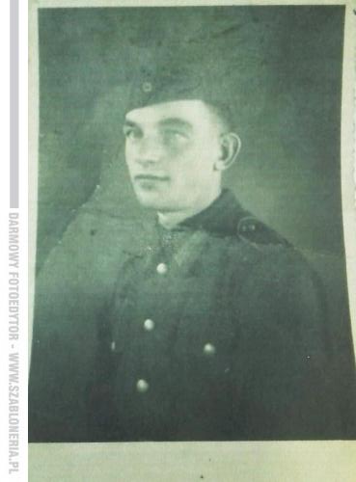
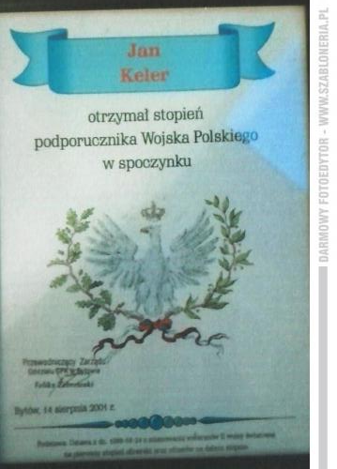
W wieku 14 lat rozpoczął pracę w gospodarstwie pewnego Niemca w Pomysku Małym. Po wybuchu wojny, jak wielu Polaków, został zmuszony do służby w niemieckiej armii. Było to w roku 1940 i miał wtedy 17 lat.

Slide 4
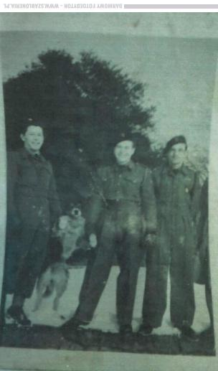
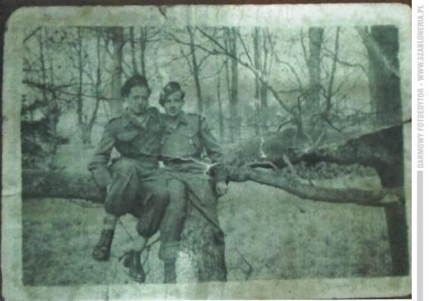
Po około roku dostał się do niewoli i przeszedł do wojska polskiego, gdzie walczył pod dowództwem generała Maczka. Został dowódcą kompanii, miało to miejsce na terenie Belgii. Wykazując się wyjątkową odwagą i bohaterstwem, doprowadził do odparcia Niemców.
Jan Kelller podczas II wojny.

Slide 5
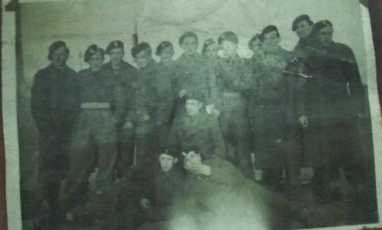
Szlak bojowy, przez który przeszedł, wiódł przez Niemcy, Francję i Belgię. Był trzykrotnie ranny. Po pobycie w szpitalach wracał na front. Z wojny powrócił dopiero w roku 1947 w stopniu starszego szeregowego

Slide 6
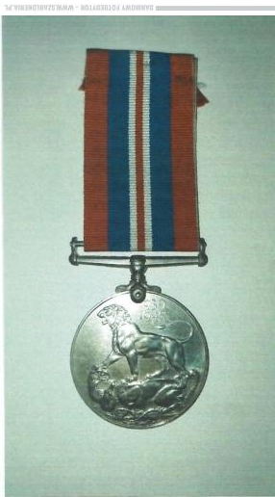
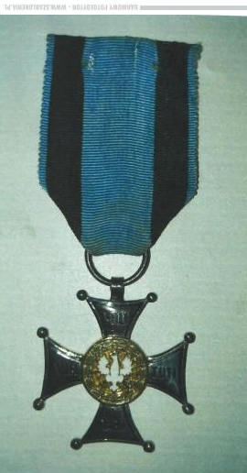
Za odwagę, poświęcenie i męstwo wojenne został odznaczony między innymi brązowym krzyżem Virtuti Militari (rok 1944). To najwyższe odznaczenie wojenne odebrał dopiero 17 czerwca 2007 roku. W 2001 roku otrzymał stopień podporucznika Wojska Polskiego w spoczynku

Slide 7
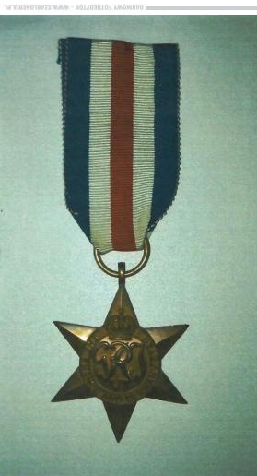
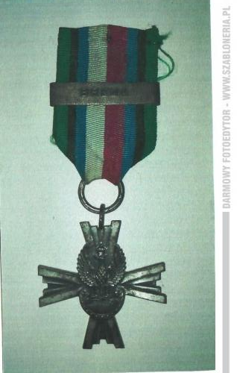
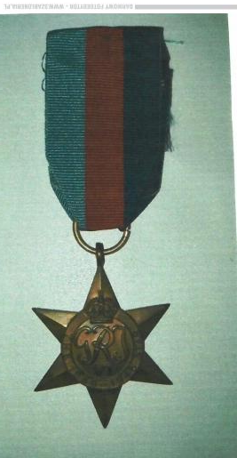

Slide 8
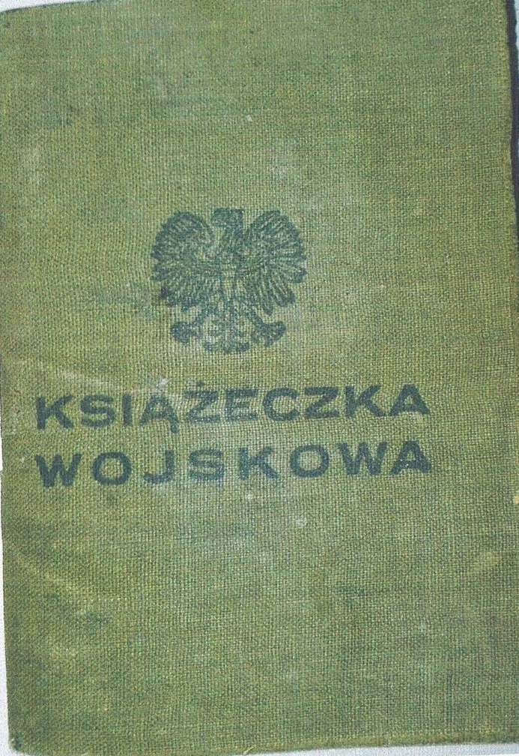
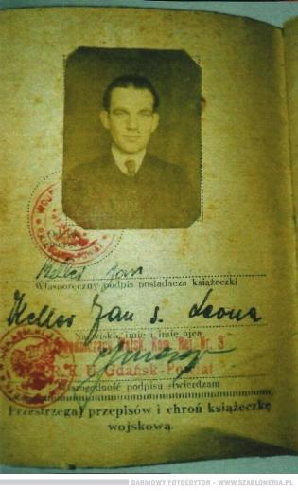
Książeczka Wojskowa

Slide 9
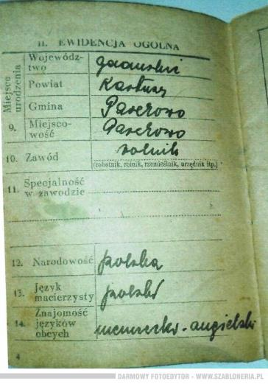
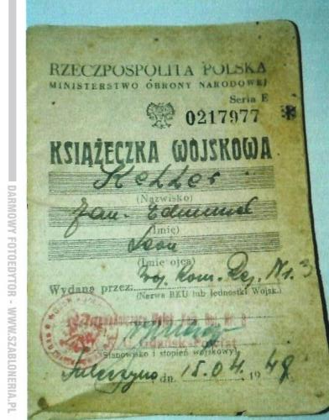

Slide 10
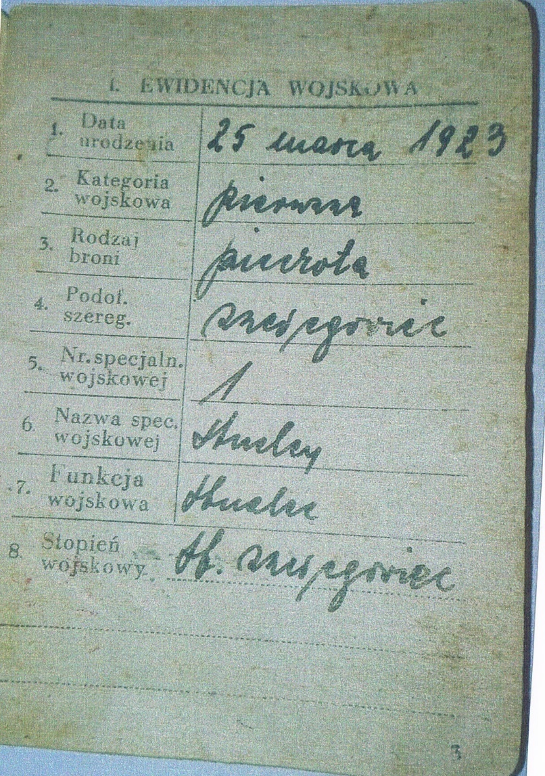
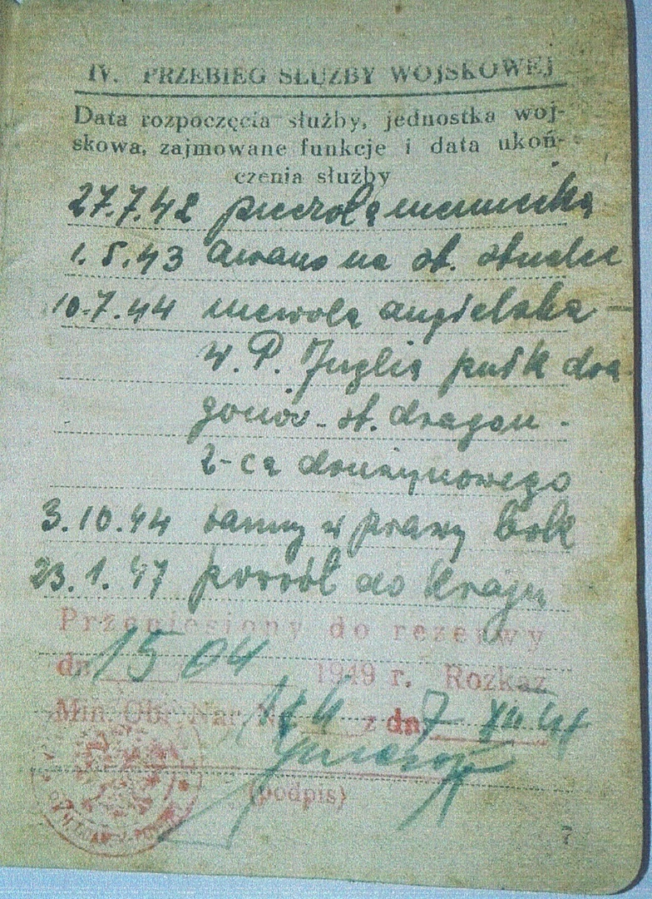

Slide 11
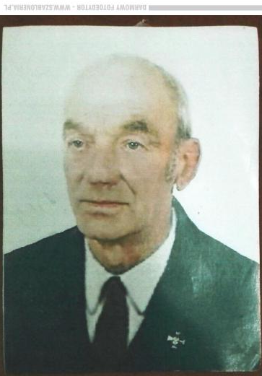
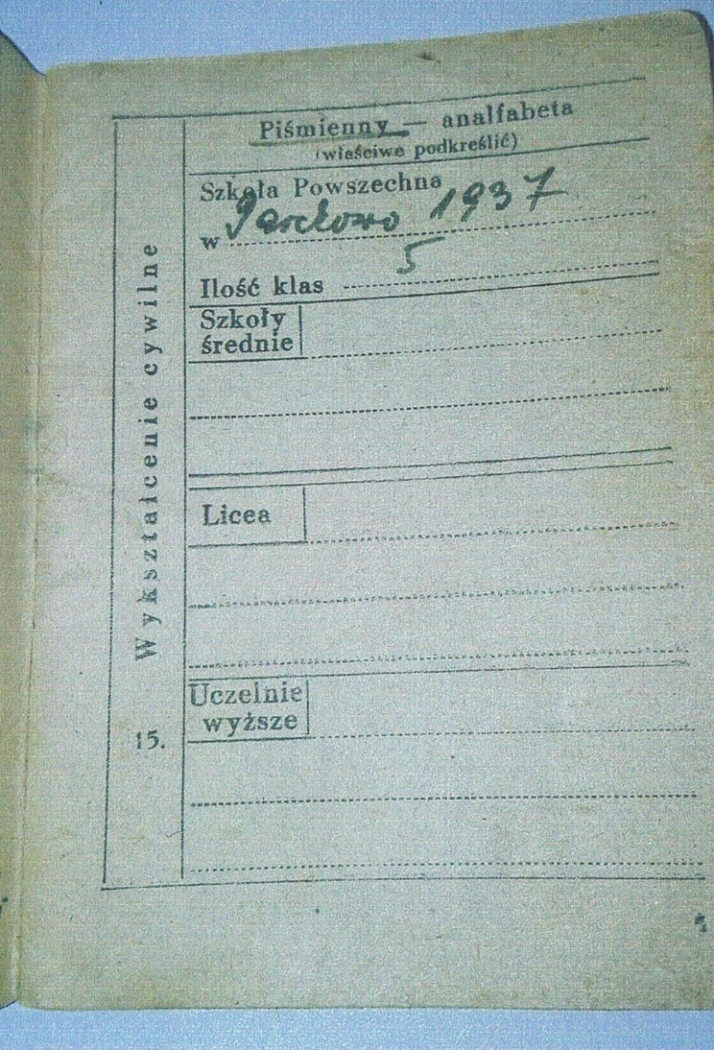

Slide 12
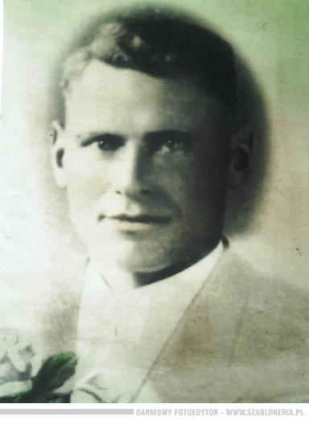
Jan Wirkus
Jan Wirkus (23 XII 1909 – 21 V 2004) , urodził się i zmarł w Jamnie, został pochowany na cmentarzu w Parchowie. Gdy wybuchła wojna, miał 30 lat. Walczył na froncie wschodnim w okolicach Lwowa. Został wzięty do niewoli rosyjskiej i tym sposobem trafił do łagrów. Pracował u pewnego rolnika niedaleko obozu i dzięki jego pomocy udało mu się uciec.

Slide 13
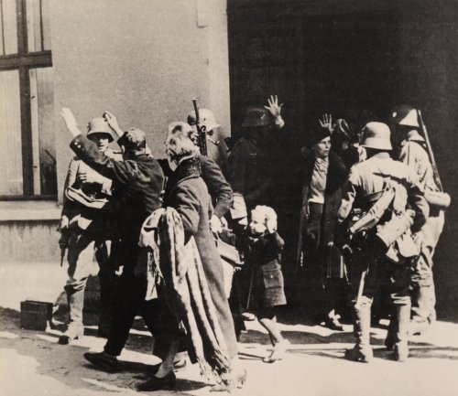
Był świadkiem aresztowań polskich oficerów rozstrzelanych w Katyniu. Do Polski wrócił w roku 1945. Niestety w jego domu rodzinnym nie ostały się żadne pamiątki z tamtego okresu.

Slide 14
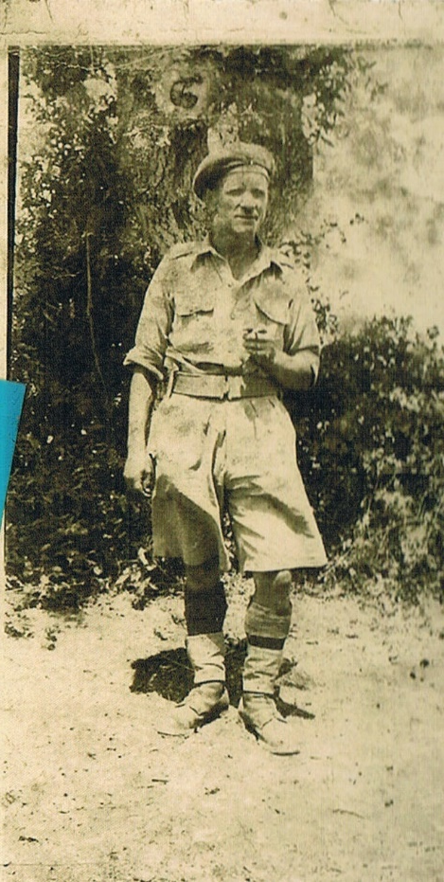
Zygmunt Myszk
Zygmunt Myszk (01.01.1925 – 20.02.1991),z opowieści rodzinnych wynika, że po wybuchu II wojny światowej został wcielony do armii niemieckiej, skąd uciekł i przedostał się do Włoch. W ostatnich latach wojny przystąpił do armii gen Władysława Andersa. Pewne jest, że w 1944 roku walczył pod Monte Cassino.
Zygmunt Myszk podczas II wojny światowej ,prawdopodobnie we Francji

Slide 15
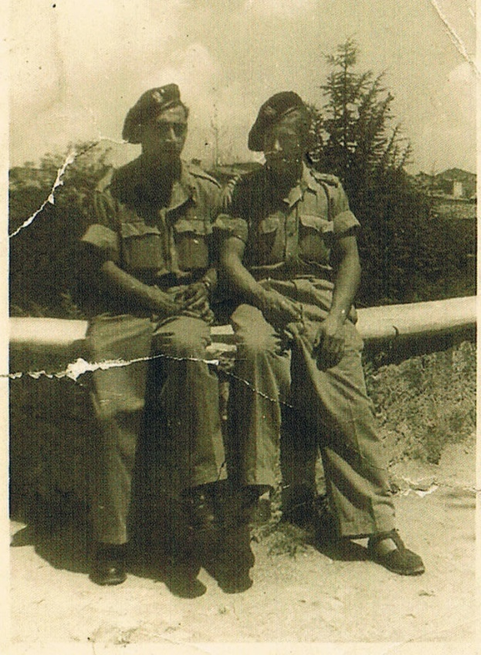
Służył w armii jako starszy szeregowiec. Stamtąd przedostał się do Anglii ( w tym czasie 2 Korpus Polski pod dowództwem gen. Andera wszedł w skład 13 korpusu Brytyjskiego). W 1947 roku, dwa lata po zakończeniu wojny powrócił do Polski, gdzie zamieszkał w Czarnej Dąbrówce.
Od prawej Zygmunt Myszk

Slide 16
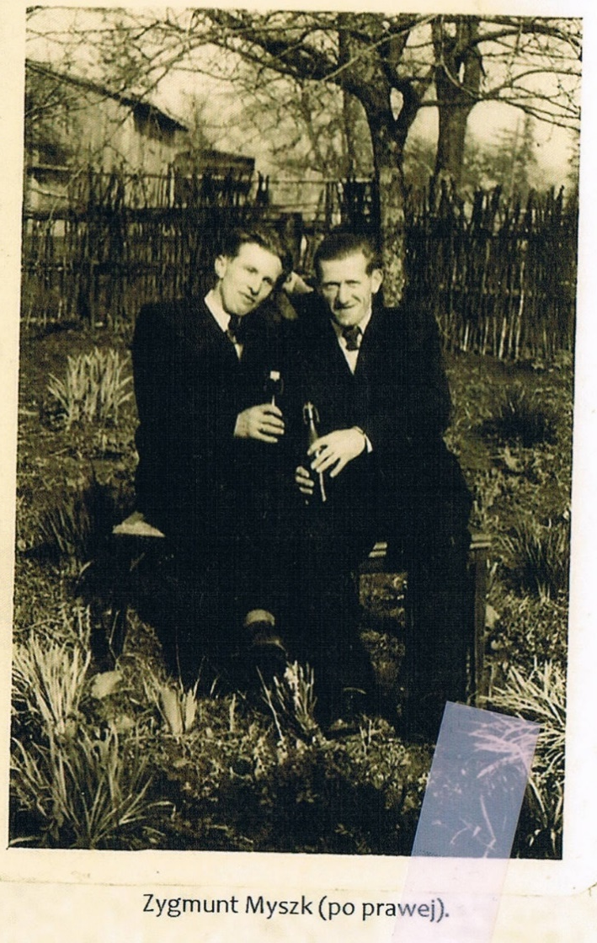
Ożenił się z Bronisławą Kreft. Mieli czworo dzieci: Annę, Urszulę, Ludwikę i Edwarda. Zygmunt był urzędnikiem gminnym, sołtysem i klasyfikatorem ( w dniu skupu trzody chlewnej oceniał i sortował zwierzęta).

Slide 17
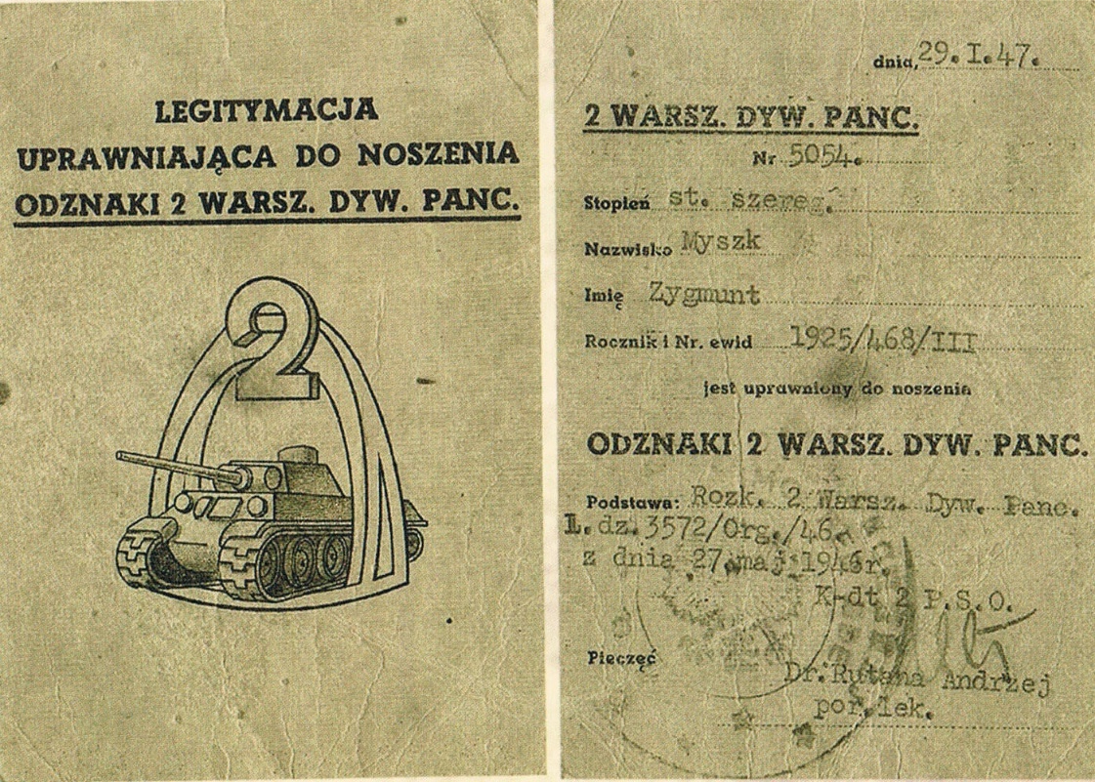
Chorował na białaczkę, po śmierci pochowany na cmentarzu w Czarnej Dąbrówce, gdzie spoczęła również jego zona Bronisława. O Jego zasługach i przebiegu służby wojskowej świadczą wpisy w książeczce wojskowej i zdjęcia.

Slide 18
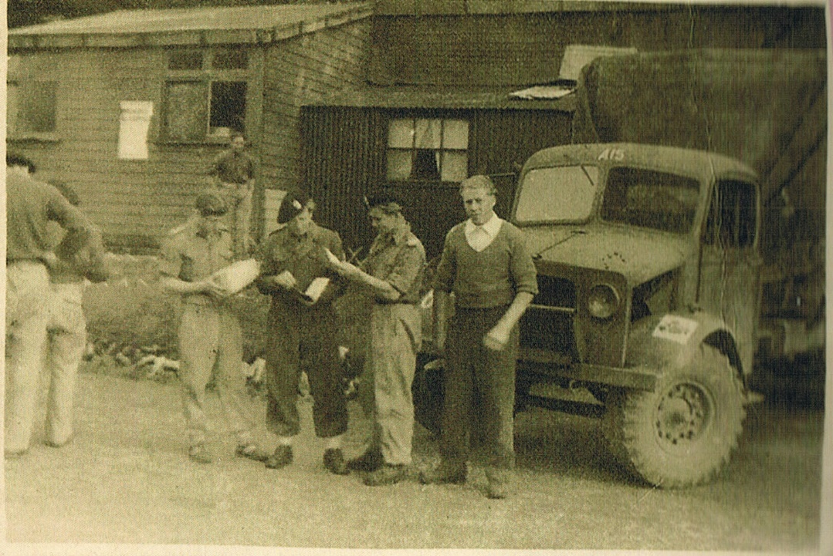
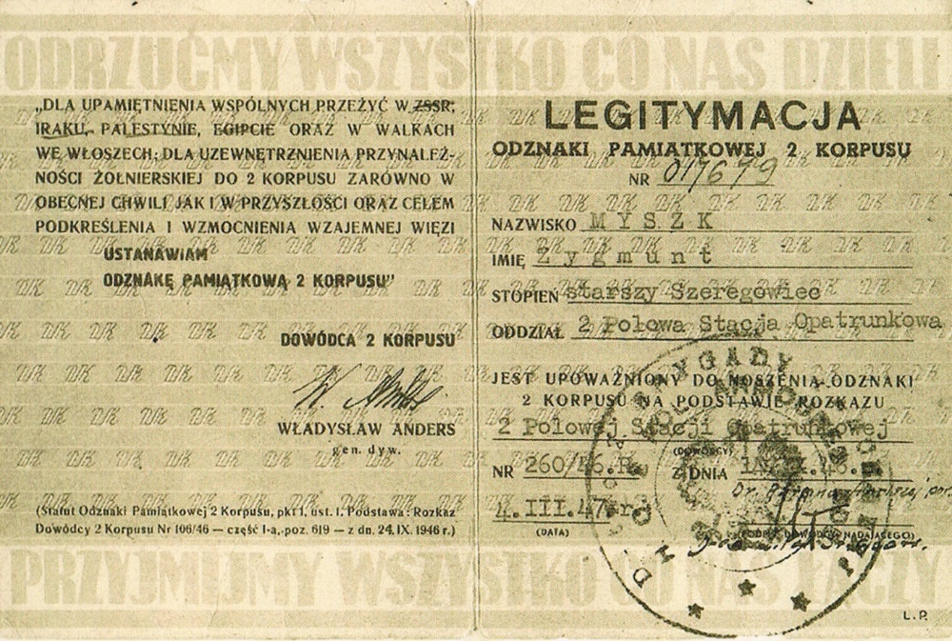
Zdjęcia i Dokumenty Pamiątkowe Zygmunta Myszka
Pierwszy rząd, czwarty od prawej: Zygmunt Myszk w Braterskiej Armii.

Slide 19
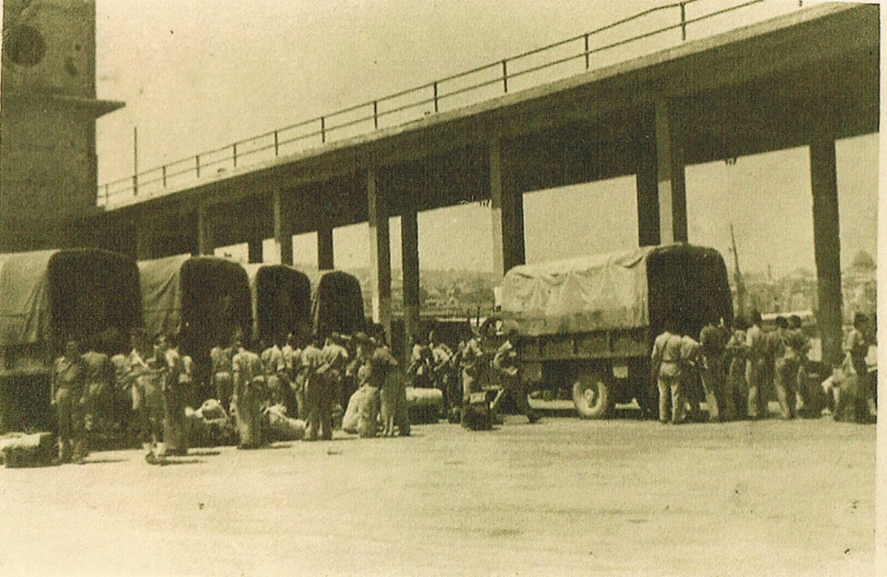
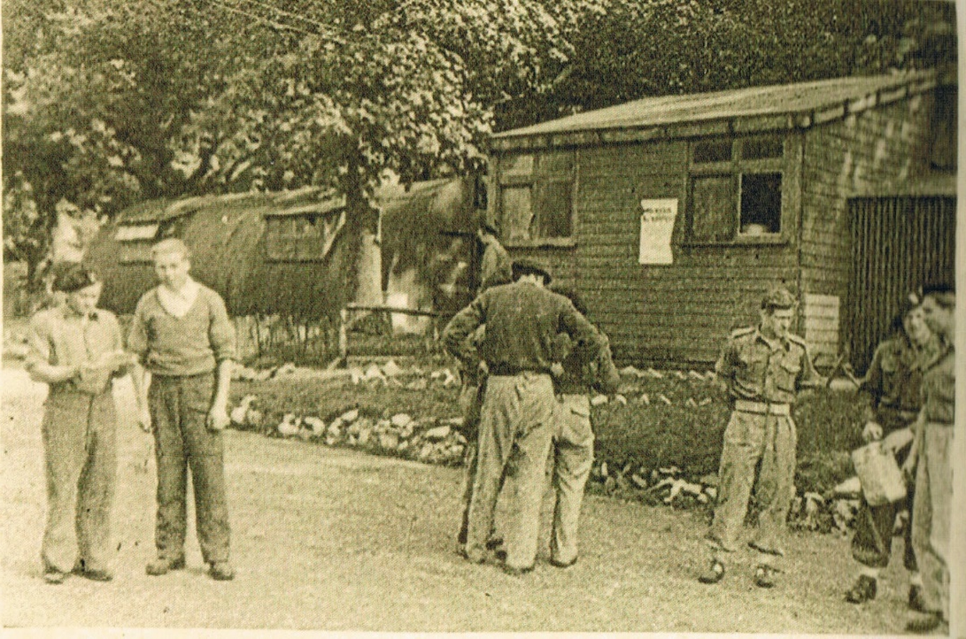
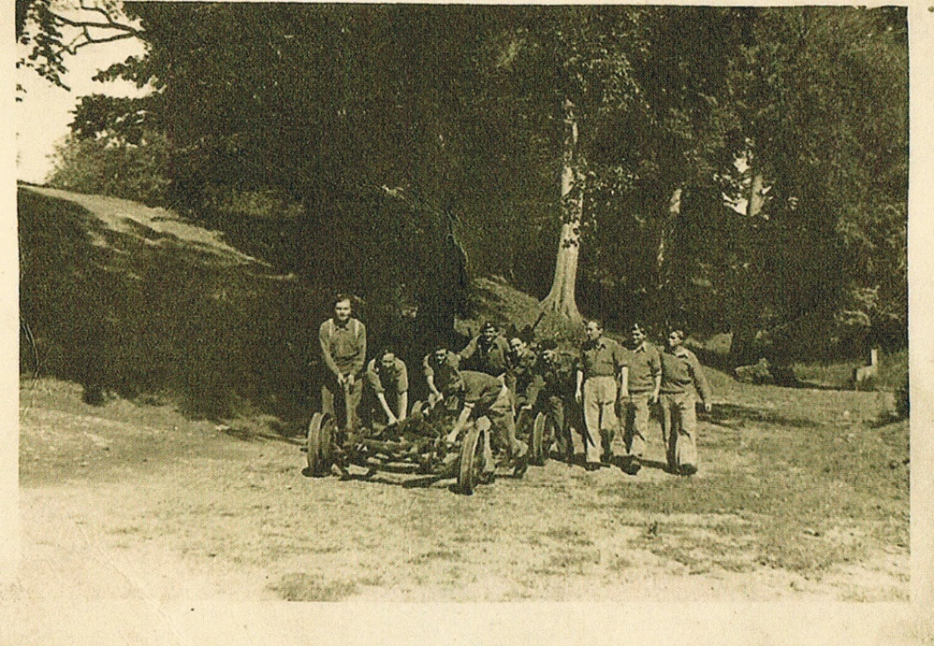
Pamiątka wojenna Zygmunta Myszk.

Slide 20
Pamiętamy

